Slide 1
الميزان الصرفي
أوزان الفعل المزيد

Slide 2
الأهداف العامة من الدرس :
1- يعطي الطلّاب تعريفا مناسبا للميزان الصرفي .
2- يذكر الطلبة قواعد الميزان الصرفي .
3- يزن الطلّاب الفعل المجرّد والمزيد على الميزان الصرفي .
4- يذكر الطلّاب أوزان الأفعال المزيدة .

Slide 3

التمهيد للدرس
بعد التأمّل بالصورة ، ماذا تتوقع أن يكون موضوع درسنا اليوم ؟

Slide 4
التقويم القبلي
- اقرأ النص الآتي
المعلّم هو شمس المعرفة التي تشع بنورها على الأرض لتزيح ظلام الجهل من عقول البشر وتزرع مكانها نور العلم والمعرفة وتنجلي الأذهان وتكتمل الصورة فيها فبالعلم يتصدّى أفراد المجتمع للشبهات التي تواجههم والفتن التي تحيط بهم فيبثّ المعلم القوة الكافية فيهم للتغلّب على كل هذه العقبات التي قد تؤدّي إلى ضياع الأمة وانحدارها.
- اذكر الفكرة العامة من النص .
- استخرج الأفعال من النص املأ الجدول بما يناسبه .
الفعل | مجرّد | مزيد | عدد أحرف الزيادة

Slide 5
المناقشة :
- الميزان الصرفي : هو ميزان وضعه علماء العربية لوزن كلمات اللغة العربية
نعلم أنّ كلمات اللغة العربية في معظمها ذات أصل ثلاثي ولذلك جعل علماء العربية وحدة الوزن في الميزان الصرفي مكونة من ثلاثة أحرف رئيسة هي ( الفاء ، العين ، اللام ) وهي - لا يمكن لك أن تتقن وزن الكلمات على الميزان الصرفي إلا إذا أتقنت إرجاع أي كلمة إلى أصلها
- الحروف الأصلية للكلمة تظهر بالعادة بجميع مشتقات الكلمة وبترتيب واحد مثلا : عندما نقول ما الأصل الثلاثي لكلمة
( كتابة ) نأخذ عددا من المشتقات منها مثل : مكتب / كتاب / مكتبة / كاتب ....
لاحظنا أن هناك ثلاثة حروف تكررت في كل مشتقات الكلمة وهي ( ك ت ب ) وبنفس الترتيب ولذلك نقول أن أصلها : .كتب مجموعة في كلمة ( فعل ) .

Slide 6
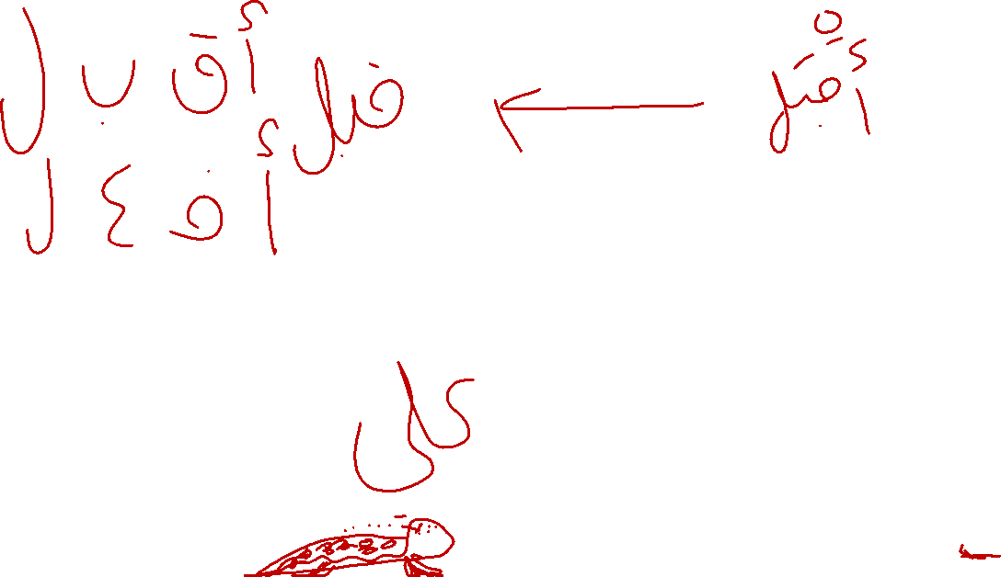
قواعد الميزان الصرفي
- أولا : الكلمات الثلاثية المجرّدة نزنها بكلمة ( فعل ) فتقابل الفاء الحرف الأول وتسمى ( فاء الكلمة ) والعين الحرف الثاني وتسمى ( عين الكلمة ) واللام الحرف الثالث وتسمى ( لام الكلمة ) مع إنزال الحركات كما هي على الكلمة الأصلية
أمثلة : كَتَبَ == فَعَلَ
سَمِعَ == فَعِلَ
شُرِبَ == فُعِلَ
- ثانيا ( الأفعال المزيدة ) الحروف الزائدة بالكلمة تنزل كما هي وبنفس مواقعها في الكلمة الأصلية وبنفس حركاتها
أمثلة : مَكْتَبٌ من الفعل : مَ كْ تَ بٌ
مَ فْ عَ لٌ وزنها ( مَفْعَل )
اسْتَغْفَرَ ا سْ تَ غْ فَ رَ
ا سْ تَ فْ عَ لَ
وزنها ( اسْتَفْعَلَ )

Slide 7
ثالثا : الكلمات المضعّفة ( المشددة ) : وتقسم الشدّه في الكلمات إلى قسمين :
أن تكون الشدة حرفا أصليا كما في الكلمات : مرّ ، اشتدّ، مدّ
وهنا يفك التضعيف وتكون الشدة هي لام الكلمة
مثال : شدّ === شدد ==== على وزن ( فعل )
استمرّ ======= استمرر على وزن ( استفعل )
- أن تكون الشدة زائدة وهنا تنزل الشدة على الحرف المقابل للحرف المشدد على الميزان الصرفي
كسّر : فعّل قطّع : فعّل
رابعا : الأفعال الرباعية الأصلية : نزيد لاما جديدة على ( فعل ) لتصبح ( فَعْلَلَ )
دَحْرَجَ ==== فَعْلَلَ
زَلْزَلَ زَ لْ زَ لَ
فَ عْ لَ لَ
أما الأحرف الزائدة على الكلمات الرباعية فإنها تنزل كما هي وبنفس حركاتها على ( فعلل )
مثل : تبعثر تَ بَ عْ ثَ رَ
تَ فَ عَ لَ لَ تَفَعْلَلَ

Slide 8
تقويم تكويني خمس دقائق
- زنْ الأفعال الآتية على الميزان الصرفي مع مراعاة التشكيل التام :
الفعل | وزنه
أكرم
قابل
كبّر
انتصر
احمرّ
تداعى
استقبل

Slide 9
الأوزان الصرفية للأفعال المزيدة :
الأمثلة :
أولا : 1- أكرمَ زيدٌ أخاه .
2- كبّرَ المسلمون في المعركة .
3- صافحَ المتخاصمان بعضهما .
ثانيًا : 1- انتصرَ المسلمون نصرًا عظيمًا .
2- انقطعَ المعروف بين الناس .
3- احمرّ وجه الفتاة خجلًا .
4- تقبّلَ الطالب وجهة نظر أستاذه .
5- تنافسَ المجتهدون في الاختبار .
ثالثا : 1- استخرجَ أهل القرية الماء من باطن الأرض .
2- اغرورقَتْ العين بالدموع .
رابعا : - تدحرجَ الحجر من قمة الجبل .

Slide 10
القاعدة العامة للدرس :
من خلال مناقشة الأمثلة السابقة يتضح لنا ما يأتي :
أ - تأتي الأفعال الثلاثية المزيدة بحرف واحد على ثلاثة أوزان هي :
1- أَفْعَلَ : كقولنا : أخبر / أكرم / أقبل / أقام / أشرق ....
2- فَعَّلَ : كقولنا : عظّم / سبّح / دمّر / كبّر / حرّم ........
3- فاعَلَ : كقولنا : قاتلَ / سامحَ / سابقَ / دافعَ ........
ب- تأتي الأفعال الثلاثية المزيدة بحرفين اثنين على خمسة أوزان هي :
1- افْتَعَلَ : كقولنا : انتصر / اقترح / احتمى / ارتحم ......
2- انْفَعَلَ : كقولنا : انكسر / انثنى / انفطر / انجرح .....
3- افْعَلّ : كقولنا : احمرّ / احتجّ / انقضّ /اخضرّ .......
4- تفاعَلَ : كقولنا : تخاصم / تحالف / تناوم / تكاثر .....
5- تَفَعَّلَ : كقولنا : تدمّر / تصبّر / تكبّر / تجبّر ........
ج- تأتي الأفعال الثلاثية المزيدة بثلاثة أحرف على وزنين اثنين هما :
1- استفْعَلَ : كقولنا : استخرج / استغفر / استقام / استأذن ....
2- افْعَوعَل : كقولنا : ازرورق / اخضوضر / اغرورق / اعشوشب ..
د- تأتي الأفعال الرباعية الأصلية مزيدة بحرف واحد على وزن :
تَفَعْلَلَ : كقولنا : تدحرج / تبعثر / تطمأن ....
تذكّر : أن جميع هذه الأوزان جاءت على صيغة الماضي وما ينطبق على الماضي ينطبق على مضارعه وأمره .

Slide 11
أوزان الأفعال المزيدة
الرّباعيّ المزيد بحرف
الثلاثي المزيد بثلاثة أحرف
الثلاثي المزيد بحرفين
الثلاثي المزيد بحرف
تقويم ختامي خمس دقائق
أكمل الشكل الآتي :

Slide 12
غلق الحصة
اجعل من الفعل المجرّد ( كَتَبَ ) فعلًا مزيدا :
- بحرف :
- بحرفين :
- بثلاثة أحرف :

